Slide 1
PROLJEĆE
PROMJENE U PRIRODI

Slide 2
PROLJETNE
ZAGONETKE

Slide 3
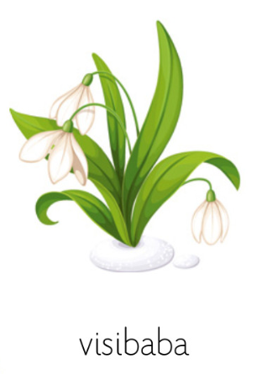
POGNUTA JOJ STALNO GLAVA
K'O DA DRIJEMA ILI SPAVA,
AL PRVA NAM JAVI ZNAJ
DA JE HLADNOJ ZIMI KRAJ!

Slide 4
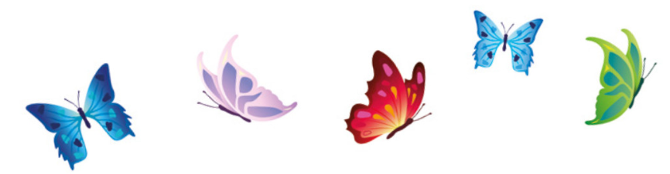
NJEŽAN I LIJEP KAO CVIJET,
VESELI JE NJEGOV LET.
GDJE JE CVIJEĆE
TAMO LIJEĆE...
IMA KRILA, NIJE PTICA,
A BIO JE GUSJENICA.

Slide 5
NJENA JE HALJINA CRVENE BOJE
NA KOJOJ CRNE TOČKICE STOJE,
PONEKAD JE SAKRIVA TRAVA
DOK NA MALOM CVIJETU SPAVA.

Slide 6
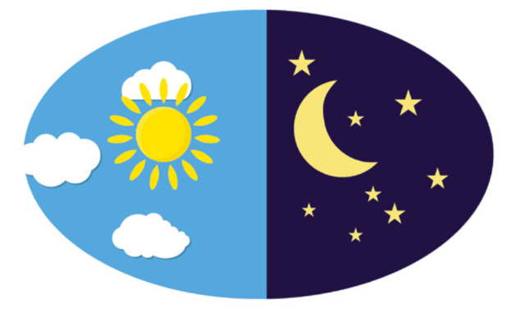
VRIJEME
U PROLJEĆE DANI POSTAJU DULJI,
A NOĆI KRAĆE.

Slide 7
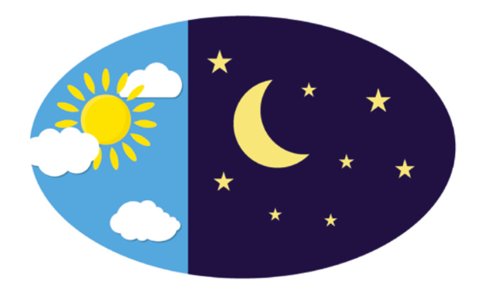
USPOREDI
ZIMA
PROLJEĆE

Slide 8


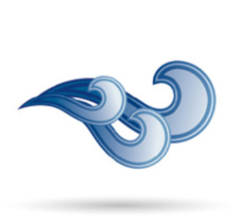
VRIJEME JE PROMJENJIVO.

Slide 9
BILJKE
PRIRODA SE BUDI.
BILJKE PUPAJU, LISTAJU I CVJETAJU.

Slide 10
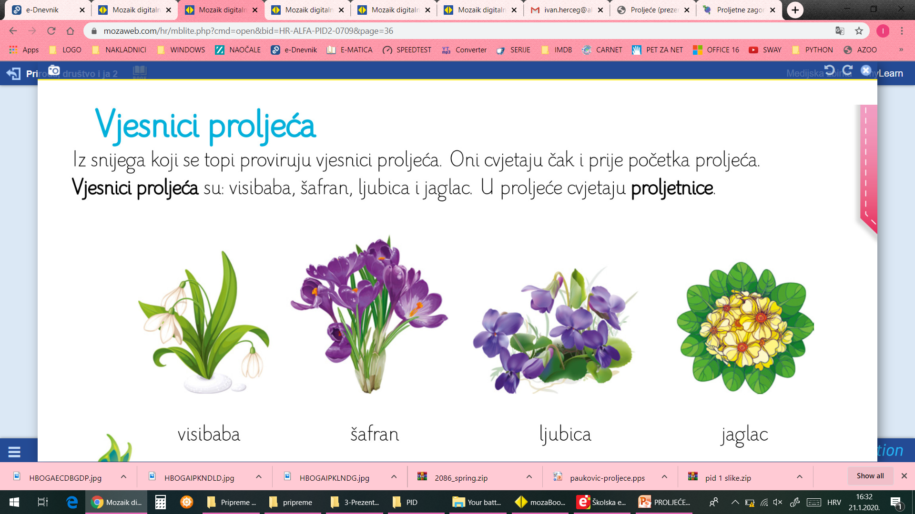
VJESNICI PROLJEĆA

Slide 11
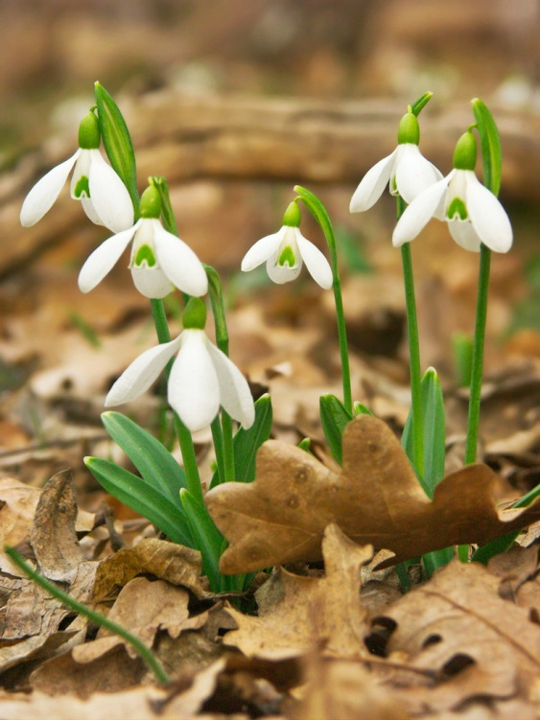
BIJELI CVIJET
VISI
USKI, ZELENI
LISTOVI
VISIBABA

Slide 12
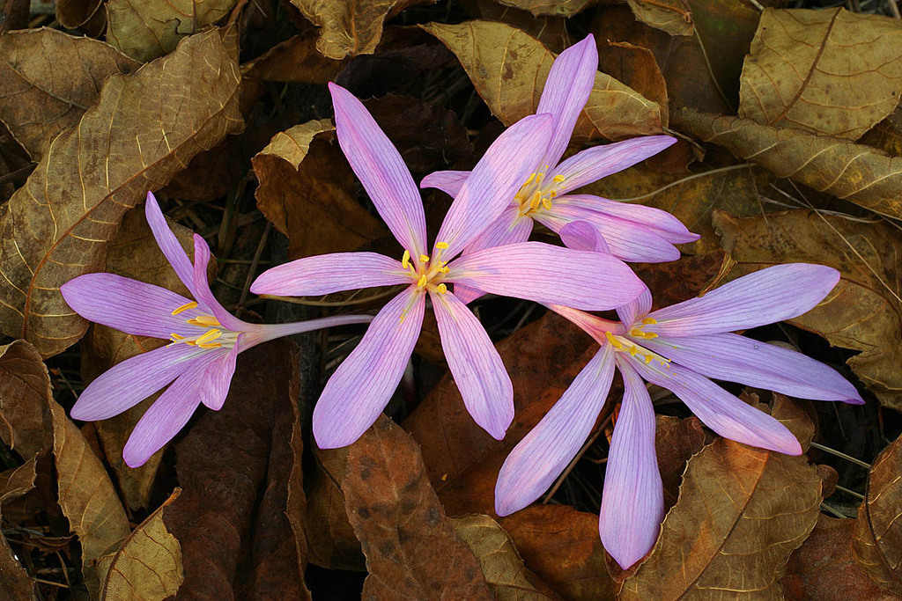
ŠAFRAN
LJUBIČASTI ILI BIJELI CVIJET

Slide 13
JAGLAC
ŽUTI CVIJET

Slide 14

ŽIVOTINJE U PROLJEĆE
PTICE SELICE SE VRAĆAJU IZ
TOPLIH KRAJEVA. GRADE GNIJEZDA.
DOBIVAJU MLADE PTIĆE.

Slide 15

MEDVJEDICA S
MLADUNCIMA
IZLAZI IZ BRLOGA.
TRAŽI HRANU
VJEVERICA IZLAZI
IZ DUPLJE DRVETA.
JEŽ I PUH SE BUDE
IZ ZIMSKOG SNA.

Slide 16
KVIZ

Slide 17
1. U PROLJEĆE SE PRIRODA BUDI.
TOČNO
NETOČNO

Slide 18
2. U PROLJEĆE DANI POSTAJU DULJI.
TOČNO
NETOČNO

Slide 19
3. LASTAVICA JE PTICA SELICA.
TOČNO
NETOČNO

Slide 20
4. LISTOPADNOM DRVEĆU U
PROLJEĆE OTPADA LIŠĆE.
TOČNO
NETOČNO

Slide 21
5. VJESNIK PROLJEĆA JE RUŽA.
TOČNO
NETOČNO

Slide 22
6. PTICE SELICE VRAĆAJU SE IZ
TOPLIJIH KRAJEVA.
TOČNO
NETOČNO

Slide 23
7. U PROLJEĆE JE VRIJEME
PROMJENJIVO.
TOČNO
NETOČNO

